Slide 1

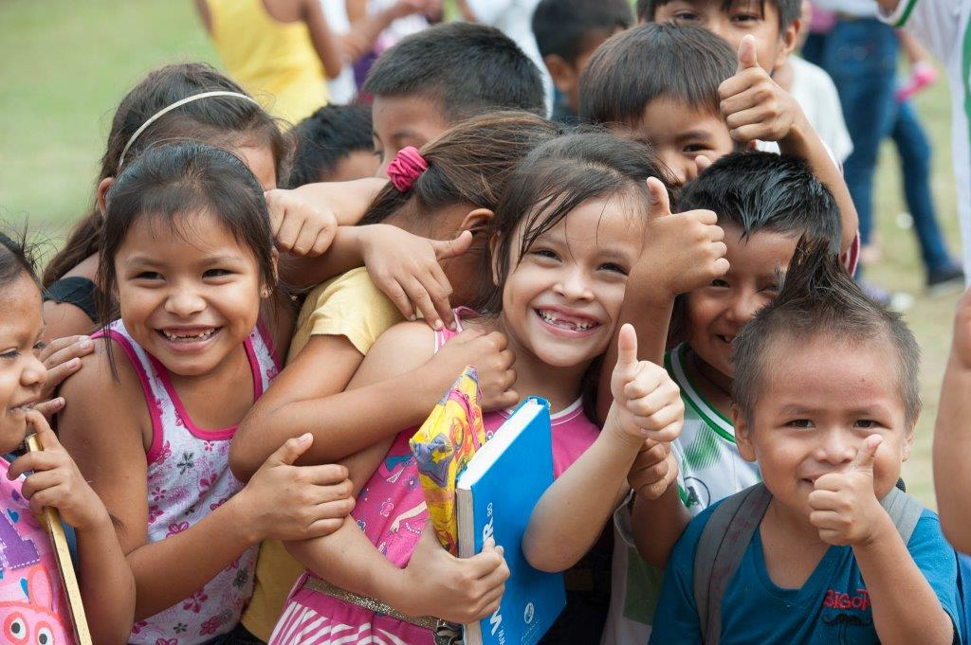
Plan Estrategico País de Bolivia: 2019 - 2021

Slide 2

Plan Estrategico País de Bolivia: Contexto
Bolivia es un país joven. 50% son niñas, niños y jóvenes.
60% de adolescentes mujeres casadas o en una relación han sufrido violencia por parte de su pareja.
Cada día se registran 246 nuevos embarazos adolescente, 12 de ellos se presentan en niñas entre los 10 a 12 años.
Alta tasa de mortalidad infantil: 51 de cada 1,000 nacidos vivos mueren.
50% de todos los estudiantes abandonan el colegio durante la secundaria.
60% de los estudiantes son victimas de violencia relacionada al bullying.
39% de las niñas y niños viven debajo de la línea moderada de pobreza.

Slide 3
Nuestros 3 avances
Sobrevivir
En 2030, ningún niño morirá por causas prevenibles antes de su cumpleaños numero 5.
Aprender
En 2030, todos los niños aprenderán en una educación básica de calidad.
Estar protegidos
En 2030, la violencia contra los niños ya no será tolerada.
Queremos llegar a las niñas, niños y adolescentes más vulnerables.

Slide 4
Nuestras metas estrategicas: 2019-2021
01
Para el 2021, niños, niñas y adolescents en mayor situación de vulnerabilidad son empoderados para ejercer sus derechos sociales, economicos con el fin de lograr su desarrollo integral y sus sueños.
02
Para el 2021, niñas, niños y adolescentes en situación de vulnerabilidad frente al castigo fisico humillante, violencia sexual, entre otras formas de violencia, se desarrollan plenamente en entornos protectores, inclusivos y equitativos.
03
04
Para el 2021, las niñas, niños y adolescentes cuestionan el Sistema patriarchal y conciben la diversidad (de genero, origen étnico, orientación sexual, edad o discapacidad) como un valor positivo.
Para 2021, niñas y niños en situación de mayor vulnerables, de 0 a 12 años de edad, participan activamente en una educación comunitaria inclusiva y de calidad.

Slide 5
Teoría de Cambio
… ser la voz
Promoción y campañas para mejorar prácticas y políticas que aseguren los derechos de niños, niñas y adolescentes y garantizar que sus voces sean escuchadas (en especial de los marginados o que viven en pobreza)
… Construir alianzas
Colaborar con el gobierno, comunidades y sector privado para compartir el conocimiento, influir en otros y construir capacidades para asegurar que los derechos de los niños son cumplidos
… ser innovadores
Desarrollo y pruebas basadas en la evidencia, soluciones de vanguardia que se pueden reproducir para los problemas que enfrentan los niños
… alcance de resultados a escala
Apoyo a la implementación efectiva de las mejores prácticas, programas y políticas para niños, aprovechando nuestro conocimiento para asegurar un impacto sostenible a gran escala.

Slide 6
Plan Estratégico País de Bolivia:
Como queremos impulsar cambios?
  Enfoque en participación de NNA y promoción de intercambios de experiencia entre ello para fortalecer sus capacidades.
  Continuar ser innovador, lo que nos ha permitido de llevar a escala nuestro trabajo y llegar a los NNA más vulnerables.
  Buenas relaciones con instituciones gubernmentales, alianzas con el sector privado y socios de diferentes niveles, como universidades, ONGs, redes inter-institucionales, sociedad civil, media, grupos de voluntarios y organizaciones juveniles.

Slide 7
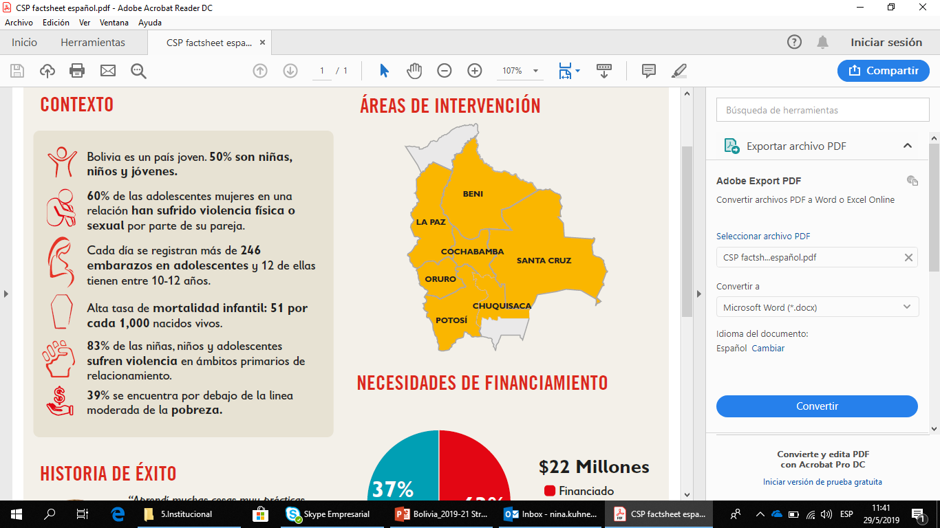
Plan Estratégico País de Bolivia: Población de enfoque
      Nos enfocaremos en los NNA más vulnerables…
      Regiones prioritarias
…NNA que perdieron (o estan en riesgo de perder) el cuidado parental/ familiar y viven bajo el cuidado institucionalizado o en situacion de calles
… NNA que viven en contextos Rurales indigenas o pertenencientes a los pueblos originarios que hayan emigrado a los centros urbanos con necesidades de inclusion y personas con discapacidad
…NNA que sufren disciminación y/o violencia por su origen étnico, identidad de género, orientación sexual, edad, nivel socioeconómico o discapacidad.
…NNA en conflict con la ley y/o que acompañan a sus padres o madres privadas de Libertad.
…Niñas, adolescents mujeres y adolescentes embarazadas o que son madres.
… NNA afectados por desastres humanitarios.

Slide 8
Plan Estrategico País de Bolivia:
Metas, Teoria de Cambio, y planes de implementación
AVANCE 1:
SUPERVIVENCIA
AVANCE 2:
APRENDER
AVANCE 3:
SER PROTEGIDO
META 1: POBREZA
Para el 2021, niños, niñas y adolescents en mayor situación de vulnerabilidad son empoderados para ejercer sus derechos sociales, economicos con el fin de lograr su desarrollo integral y sus sueños.
META 2: EDUCACIÓN
Para 2021, niñas y niños en situación de mayor vulnerables, de 0 a 12 años de edad, participan activamente en una educación comunitaria inclusiva y de calidad.
META 3:PROTECCIÓN
Para el 2021, niñas, niños y adolescents en situación de vulnerabilidad frente al castigo fisico humillante, violencia sexual, entre otras formas de violencia, se desarrollan plenamente en entornos protectors, inclusivos y equitativos.
META 4: GENERO
Para el 2021, las niñas, niños y adolescents cuestionan el Sistema patriarchal y conciben la diversidad (de genero, origen étnico, orientación sexual, edad o discapacidad) como un valor positive.
PRODUCTO 1: SER INNOVADOR
Fortalecer la estrategica integral
Comunicación alternative/ popular
Promover nuevas masculinidades
Lugares de trabajo innovador (parques, etc)
Enfoque comunitario
PRODUCTO 2: SER LA VOZ
Intercambio de experiencias entre NNA
Estrategia comunicacional
Crear y fortalecer entidades que representan las necesidades los NNA
Autoestima, evaluación y liderazgo
ENFOQUE EN LOS NNA MÁS VULNERABLES
Area rural y peri-urbana
Contextos y familias indigena y han migrado a areas urbanas y peri-urbanas en busqueda a major oportunidades.
NNA que han perdido el cuidado parental/familiar y estan con cuidado institucional
PRODUCTO 3: LLEVAR A ESCALA
Incidencia con entidades del estado
Participación del gobierno y soporte tecnico de instituciones de la sociedad civil
Mejor inversion publica y privada
Media
PRODUCTO 4: CREAR ALIANZAS
Crear guias a nivel operative relacionado a la inversion y apoyo para las poblaciones más vulnerables.
Construir alianzas estrategicas con la sociedad civil, universidades, el estado, redes inter-institucionales y la media, aprovechando de estructuras existentes
Insumos y actividades
Una estrategia integral para fortalecer la comunicación entre equipos tematicos.
Todos los programas y equipos de SC seran informados y capacitados en el enfoque de genero transformador en la primera infancia.
Estrategia de recaudación de fondos
Aumentar oportunidades locales con Agencias de la ONU, estabilidad de financiamiento a traves de patrocinios, iniciar dialogo con donantes no tradicionales, mejorar nuestro perfil a traves de una estrategia comunicacional. Mejorar y ampliar nuestro portfolio de recaudación de fondos, explorando alianzas corporativas.

Slide 9
Meta Estrategica 1
Para el 2021, niños, niñas y adolescentes en mayor situación de vulnerabilidad son empoderados para ejercer sus derechos sociales, economicos con el fin de lograr su desarrollo integral y sus sueños.
Indicadores
Habilidades de adolescentes para transiciones exitosas
Proporción de jóvenes entre 15 a 24 años no en educación, empleo o capacitación (NEET)
Derechos sexuales y reproductivos
Numero de metodos anticonceptivos conocidos entre mujeres de 15 a 19 años. ed 15–19 years.
Ambición de financiamiento
$5.5 M
Enfoques Comunes
Habilidades de adolescentes para transiciones exitosas (ASST)
Derechos sexuales y reproductivos
Inversión publica para niños, niñas y adolescentes
Asignación de recursos familiars para una major nutrición
Temas Globales
Health and Nutrition
Child Poverty
Education
Child Protection
Child Rights Governance

Slide 10
Teoria de cambio
Para el 2021, niños, niñas y adolescents en mayor situación de vulnerabilidad son empoderados para ejercer sus derechos sociales, economicos con el fin de lograr su desarrollo integral y sus sueños.
Para lograr nuestra meta, nos hemos puesto los siguientes objetivos….…
…ser la voz
Para 2021, fortalecemos instancias estratégicas de participación de los NNAJ para promover una incidencia desde la participación juvenil efectiva, resultando en demandas relacionados para el cumplimiento de sus derechos ante los Garantes.
…Innovación
Para 2021, desarrollaremos una estrategia de abordaje integral de Desarrollo de AJ para llegar a aquellos en situación de mayor vulnerabilidad y su entorno (familia-comunidad).
Para 2021, incorporación de la estrategia Integral de Desarrollo de AJ en las ETA en coordinación con instancias claves del Estado para asegurar su apropiación y el financiamiento necesario.
… Asocio
Para 2021, incidiremos con las entidades ministeriales para mejorar las políticas públicas en beneficio de los niños, niñas y adolescentes.
(GENERAL PARA TODAS LAS AREAS
… Escala
Para 2021, insertar indicadores que generen exigibilidad para la inversión pública en el Desarrollo Integral de los NNAJ a nivel municipal (PTDI) desarrollados en coordinación con instancias estratégicas del estado nacional.
Para 2021, ampliar la participación/apoyo de las empresas privadas/públicas en el desarrollo social y económicos de los NNAJ.

Slide 11
Meta Estrategica 1 - Prioridad para 2020
02
En 2020, los adolescentes y jóvenes (AY) en situación de mayor vulnerabilidad han fortalecido sus capacidades económicas y sociales para contribuir a una transición exitosa, generando medios de vida seguros y dignos.
ENTREGABLES PRINCIPALES
1) Al menos 70% de adolescentes que han completado el Modulo III tienen ingresos y una vida digna.
2) Una estrategia de abordaje integral de Desarrollo de AJ contextualizada para llegar a aquellos en situación de mayor vulnerabilidad.
3) Identificamos, documentamos, compartimos y utilizamos sistemáticamente el aprendizaje del trabajo de Save the Children y de otros, para adaptar y mejorar continuamente nuestra programación (= aprendizaje).

Slide 12
Metas de Incidencia 2019 - 2021
Reducción de Pobreza Infantil
Meta Estratégica 1 Para el 2021, niños, niñas y adolescentes en mayor situación de vulnerabilidad son empoderados para ejercer sus derechos sociales y económicos con el fin de lograr su desarrollo integral y sus sueños.
Meta de Incidencia 1 (Ser Innovador)
Para el 2021, el Estado Plurinacional de Bolivia, en sus diferentes niveles, incorpora lineamientos de la estrategia integral de Desarrollo del Adolescente en los sistemas de planificación.
Meta de Incidencia 2 (Escala)
Para el 2021 El Ministerio de Planificación en coordinación con otros Ministerios incorporan indicadores que generen exigibilidad en la inversión pública de las ETAs para el Desarrollo Integral de los NNAJs

Slide 13
Meta Estrategica 2
Para el 2021, niñas, niños y adolescentes en situación de vulnerabilidad frente al castigo fisico humillante, violencia sexual, entre otras formas de violencia, se desarrollan plenamente en entornos protectores, inclusivos y equitativos.
Indicadores
Protección de violencia
Proporción de adolescents mujeres y hombres entre 13 y 17 años que sufrieron violencia sexual en los ultimos 12 meses (data desagregado).
Sistema de protección infantil
Existencia de planes o estrategias nacionales, multi-sectoriales para acciones coordinadas para prevenir y responder ante la violencia contra niños y niñas que cumplen con estandares de calidad.
Ambición de financiamiento
$5.4 M
Enfoques Comunes
Crianza sin Violencia
Pasos para proteger
Exigir derechos con niños y niñas
Temas Globales
Health and Nutrition
Child Poverty
Education
Child Protection
Child Rights Governance

Slide 14
Teoria de cambio
Para el 2021, niñas, niños y adolescentes en situación de vulnerabilidad frente al castigo fisico humillante, violencia sexual, entre otras formas de violencia, se desarrollan plenamente en entornos protectores, inclusivos y equitativos.
Para lograr nuestra meta, nos hemos puesto los siguientes objetivos….…
…ser la voz
Para 2021, fomentar espacios intergeneracionales para incidir en la creación de entornos protectores en la comunidad, con énfasis en la protección de Niñas y adolescentes mujeres.
…Innovación
Para 2021, generaremos herramientas y / o metodologías para y con la comunidad (organizaciones comunitarias de base) que activan mecanismos de protección contra la violencia sexual, física y psicológica e los diferentes espacios de aprendizaje, contextos familiares y la comunidad.
… Asocio
Para 2021, incidiremos con las entidades ministeriales para mejorar las políticas públicas en beneficio de los niños, niñas y adolescentes.
(GENERAL PARA TODAS LAS AREAS
… Escala
Para 2021, gobiernos municipales con la participación ciudadana incorporan e implementan estrategias de prevención de violencia en sus programas y planes.

Slide 15
Meta Estrategica 2 - Prioridad para 2020
02
En 2020, niñas y niños en situación de mayor vulnerabilidad han fortalecido sus capacidades para protegerse ante las diferentes formas de violencia, con apoyo de sus entornos protectores.
ENTREGABLES PRINCIPALES
1. Enfoque Común de Crianza sin Violencia adecuada al contexto y fortalecido con enfoque de género.
2. Una caja de herramientas de prevención de la violencia sexual desarrollada.
3. Aumenta el % de niñas, niños y adolescentes que identifican al menos 3 formas de protegerse de las violencias, con énfasis en la violencia sexual.

Slide 16
Metas de Incidencia 2019 - 2021
Relación con CSP
Protección Infantil
Meta Estratégica 2: Para el 2021, niños, niñas y adolescentes en situación vulnerable ante la violencia se desarrollan plenamente en entornos protectores e incluyentes contribuyendo a una disminución significativa del castigo físico y humillante y la violencia sexual.
META DE INCIDENCIA 1 (Escala)
Para el 2021, el Sistema de Protección Integral NNA desarrolla política publica incorporando el enfoque común de crianza sin violencia para prevenir el castigo físico, humillante y la violencia sexual.
META DE INCIDENCIA 2 (Crear alianzas)
Para el 2021, el Sistema de Protección Integral NNA funciona de manera articulada y se vincula con mecanismos de protección comunitarios, inclusivos y sensibles al genero para la prevención y atención a los diferentes tipos de violencia.
Incidencia

Slide 17

Meta Estrategica 3
Para 2021, niñas y niños en situación de mayor vulnerables, de 0 a 12 años de edad, participan activamente en una educación comunitaria inclusiva y de calidad.
Indicadores
Educación en la primera infancia
Proporción de niños y niñas menores de 5 años que tienen 3 o mas libros (para niños)
Protección de violencia
Proporción de niños y niñas de 1 – 17 años que han sufrido violencia fisica y o psicologica por parte de sus cuidadores en el ultimo mes.
Ambición de financiamiento
$8.6 M
Enfoques Comunes
Listos para aprender
Literacy Boost
Numeracy Boost
Temas Globales
Health and Nutrition
Child Poverty
Education
Child Protection
Child Rights Governance

Slide 18
Teoria de cambio
Para 2021, niñas y niños en situación de mayor vulnerables, de 0 a 12 años de edad, participan activamente en una educación comunitaria inclusiva y de calidad.
Para lograr nuestra meta, nos hemos puesto los siguientes objetivos….…
…ser la voz
Para 2021, fortaleceremos a niños y niñas para que asuman roles protagónicos en foros de discusión y espacios con actores clave a nivel municipal y departamental.
…Innovación
Para 2021, fortaleceremos los procesos para apoyar a los niños en el desarrollo de habilidades sociales y de lectura.
Para 2021, fortaleceremos a los municipios para promover que niños y niñas puedan acceder a espacios de aprendizaje comunitario e inclusivo.
… Asocio
Para 2021, incidiremos con las entidades ministeriales para mejorar las políticas públicas en beneficio de los niños, niñas y adolescentes.
(GENERAL PARA TODAS LAS AREAS
… Escala
Para 2021, municipios habrán incorporado estrategias para prácticas saludables y nutricionales en sus planes y programas municipales.

Slide 19
Meta Estrategica 3 - Prioridad para 2020
02
En 2020, las niñas y niños en situación de mayor vulnerabilidad se desarrollan en espacios de aprendizaje integrales, inclusivos y basados en derechos de la niñez.
ENTREGABLES PRINCIPALES
1. Nuestro enfoque comunitario consolidado y sistematizado.
2. Una estrategia para el desarrollo integral desde la primera infancia elaborada y validada.

Slide 20
Metas de Incidencia 2019 - 2021
Relación con CSP
Educación
Meta Estratégica 3: Para 2021, niñas y niños en situación de mayor vulnerables, de 0 a 12 años de edad, participan activamente en una educación comunitaria inclusiva y de calidad.
META DE INCIDENCIA 1 (Ser Innovador)
Para 2021, fortaleceremos a los municipios para promover que niños y niñas puedan acceder a espacios de aprendizaje comunitario e inclusivo.
META DE INCIDENCIA 2 (Escala)
Para 2021, municipios habrán incorporado estrategias para prácticas saludables y nutricionales en sus planes y programas municipales.

Slide 21
Meta Estrategica 4
Para el 2021, las niñas, niños y adolescentes cuestionan el Sistema patriarchal y conciben la diversidad (de genero, origen étnico, orientación sexual, edad o discapacidad) como un valor positivo.
Indicadores
Protección de violencia
Proporción de niños y niñas de 1 – 17 años que han sufrido violencia fisica y o psicologica por parte de sus cuidadores en el ultimo mes.
Gobernanza
Mecanismos publicos para la coordinación de politicas, estrategias y planes de implementación que cuentan con suficientes recursos y capacidades de recursos humanos.
Ambición de financiamiento
$2.1 M
Enfoques Comunes
Pasos para proteger
Crianza sin violencia
Temas Globales
Health and Nutrition
Child Poverty
Education
Child Protection
Child Rights Governance

Slide 22
Teoria de cambio
Para el 2021, las niñas, niños y adolescentes cuestionan el Sistema patriarchal y conciben la diversidad (de genero, origen étnico, orientación sexual, edad o discapacidad) como un valor positivo.
Para lograr nuestra meta, nos hemos puesto los siguientes objetivos….…
…ser la voz
Para 2021, promoveremos espacios donde niños, niñas y adolescentes que cuestionen y quieran trascender sus roles étnicos y de género puedan hacerse oír.
…Innovación
Para 2021, desarrollaremos un modelo de intervención para promover nuevas masculinidades desde la primera infancia.
… Asocio
Para 2021, incidiremos con las entidades ministeriales para mejorar las políticas públicas en beneficio de los niños, niñas y adolescentes.
(GENERAL PARA TODAS LAS AREAS
Buscar alianzas con grupos que no han sido tradicionalmente socios de Save the Children y que nos permitan seguir construyendo el enfoque de género transformador.
… Escala
Para 2021, el Programa de Patrocinios en Bolivia promueve la adopción del enfoque de género transformador a otros programas financiados con fondos de patrocinio a nivel mundial..

Slide 23
Meta Estrategica 4 - Prioridad para 2020
02
En el 2020 niñas y niños en situación de mayor vulnerabilidad han aumentado sus conocimientos y capacidades para la construcción de relaciones sociales mas igualitarias e incluyentes.
ENTREGABLES PRINCIPALES
1. Cinco espacios formativos y de sensibilización sobre genero y masculinidades implementados con niños, niñas, adolescentes y jóvenes.
2. Cinco propuestas e iniciativas para promover la igualdad de género e inclusión desarrolladas por niños, niñas, adolescentes y jóvenes.

Slide 24
Metas de Incidencia 2019 - 2021
Relación con CSP
Género
Meta Estratégica 4 Para el año 2021, las niñas, niños y adolescentes cuestionan el sistema patriarcal y conciben la diversidad (de género, origen étnico, orientación sexual, edad o discapacidad) como un valor positivo.
META DE INCIDENCIA 1 (Ser la Voz) Para el 2021, Save the Children en Bolivia se posiciona como una organización referente y pionera en la defensa de la igualdad de género, desde un enfoque no adulta-centrista

Slide 25
Metas de Incidencia 2019 - 2021
Relación con CSP
Meta Común 1 Para el 2021, gobiernos municipales reconocen a los Comités NNA y Consejos de la Juventud como instancias legítimas y aseguran su participación real y efectiva en demandas de programas/proyectos, procesos políticos y de control social.
Meta Común 2 Para el 2021, gobiernos locales incrementan y mejoran la inversión pública destinada a la niñez y adolescencia.

Slide 26
Emergencias - Prioridad para 2020
02
En 2020, fortalecemos las acciones estratégicas humanitarias, tanto externas (Equipo de País Humanitario, Viceministerio de Defensa Civil, Consorcio de Agencias Humanitarias en Bolivia) como internas (áreas temáticas, programas y proyectos), para mejorar la coordinación de GRD y nuestra respuesta en situaciones de emergencia.
ENTREGABLES PRINCIPALES
1. Implementar el plan de trabajo desarrollado con el VIDECI en coordinación con el CAHB abogando por un mayor enfoque en las niñas y niños.
2. Al menos tres de los proyectos actuales y nuevos incorporan componentes de GRD.

